Slide 1


Slide 2
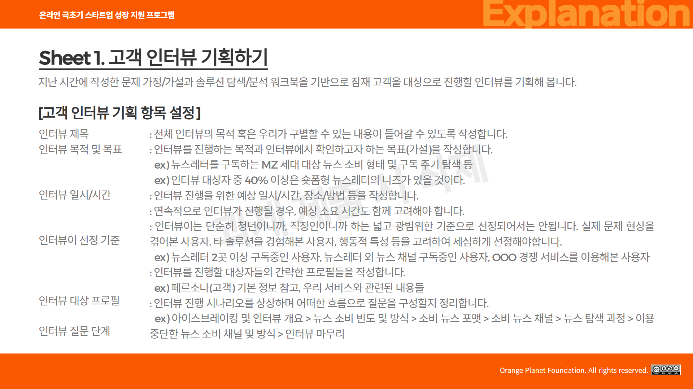

Slide 3
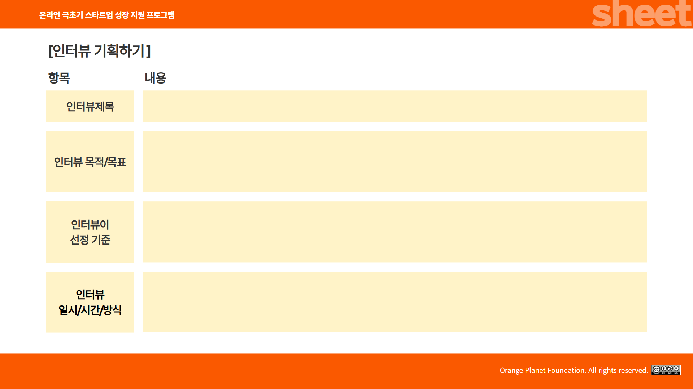
암환자 서비스를 제공하는 5인 미만 기업의 암환자 긱워커 채용 니즈 파악
- 암환자 전용 제품 및 서비스를 판매하는 기업이 일반인 대비 암 경험자 채용을 선호하는지 파악. - 5인 미안 암환자 전용 제품 및 서비스 판매 기업은 긱워커 채용에 적극적인지. 파악
- 우리서비스에 기대하는 점 파악
암환자 대상 서비스 및 제품을 판매하는 5인 미만 기업
2025.05.01 / 20:00시/ 고객 대면 인터뷰

Slide 4
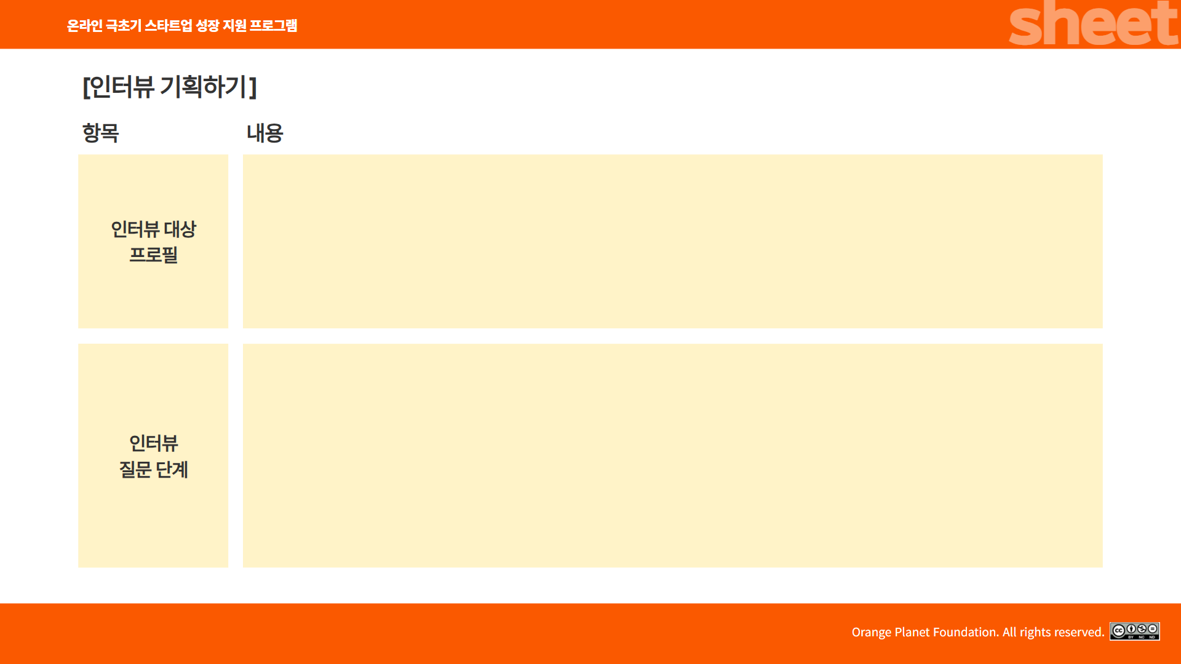
나이: 만 35세
성별: 남
소개: 암환자 및 중증질환자 대상 AI 환자 컨설팅 스타트업 대표
창업팀: 3인
암 / 중증질환 경험자 (이하 경험자) 채용을 시도해 본 적이 있으신가요?
왜 경험자 채용을 시도하셨나요?
경험자 채용을 몇번 시도하셨나요?
해당 채용 과정 중 비용은 얼마나 지불하셨나요?
동종업계의 분들도 경험자 채용을 하고 있나요?
경험자 채용과정 중 가장 어려웠던 점은 무엇인가요?

Slide 5
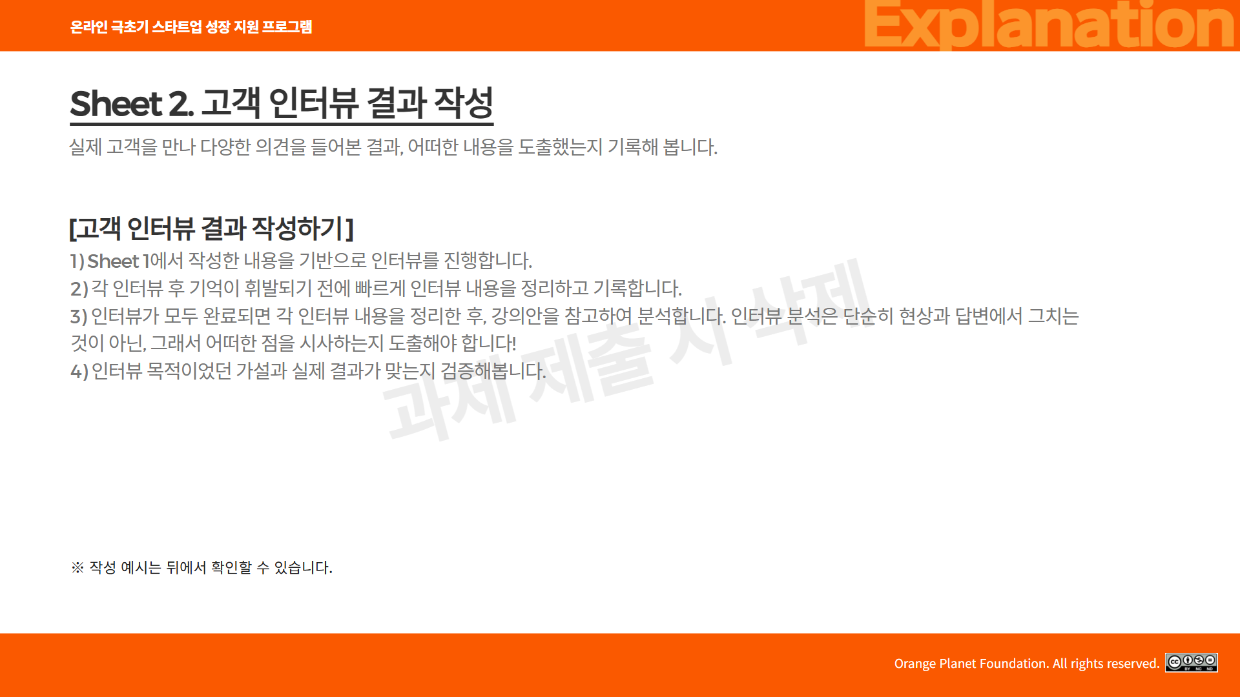

Slide 6
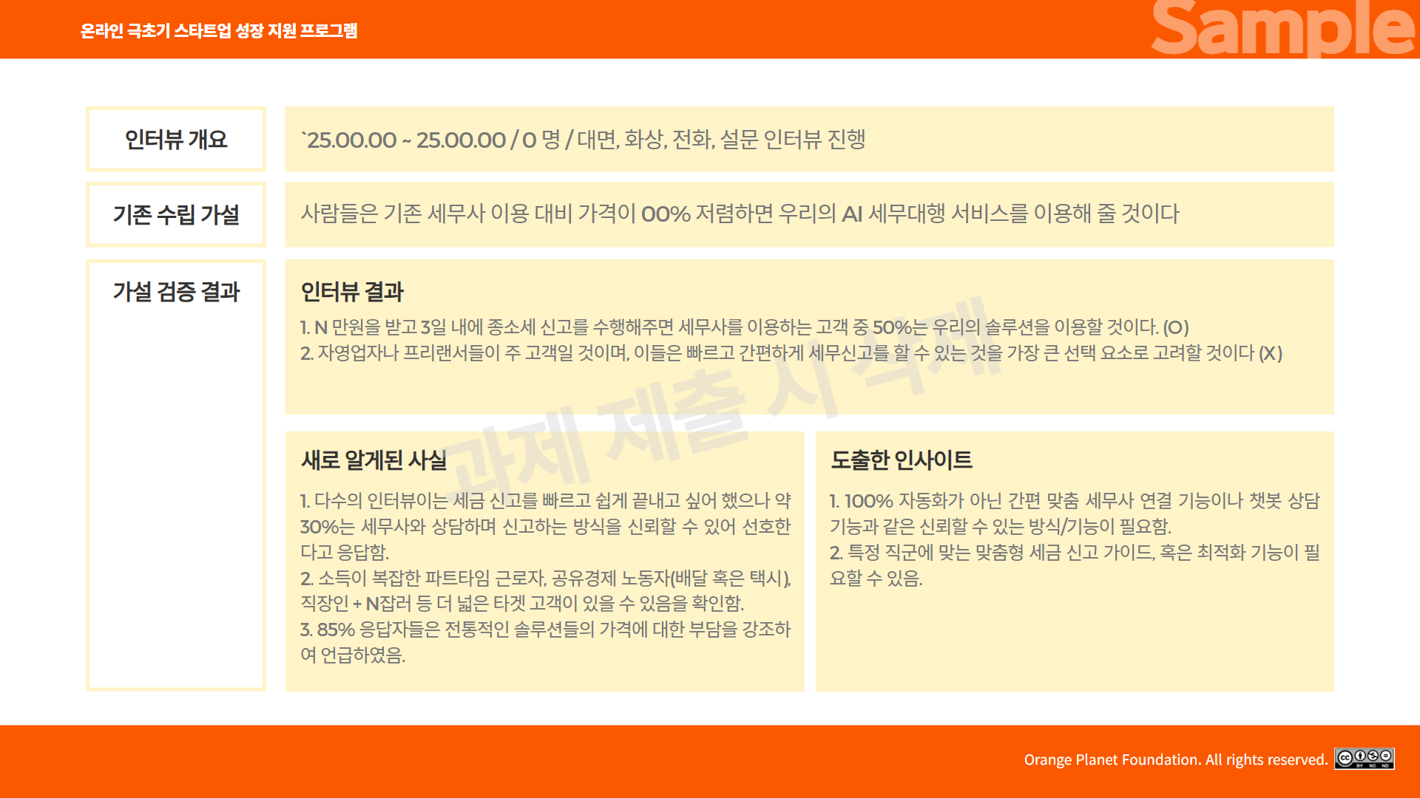

Slide 7
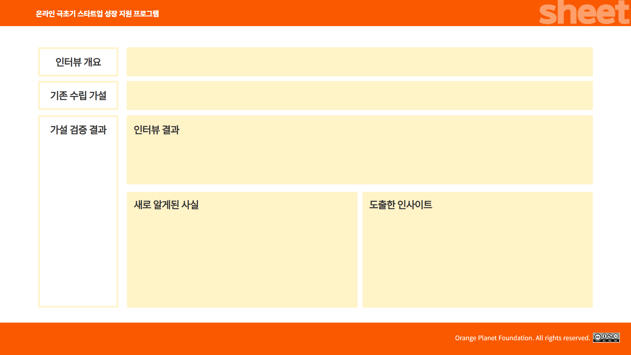
2025.05.01 / 20:00시/ 1명 대면 인터뷰
암 환자 기업은 암 경험자 시간제 근로자를 채용하고 시급의 10%를 수수료로 지급할 것이다.
- 암환자 기업은 암 경험자를 시간제 근로자로 채용하고 시급의 10%를 수수료로 제급할 것이다. (O)
암환자 사무보조업이 필요할것이다 (X) -> 전문성 있는 환우 선호
향후 정규직 전환이 가능할 것이다 (O)
암 환자 채용에 관심이 있고 수요는 존재하나, 현재 암 환자를 채용하기에 적합한 시스템이 없음으로 채용 시도를 안 해봄. 하지만 채용 기회가 주어진다면 의사있음.
사무보조업 같은 단순 업무보다 디자이너, 개발자, 기획자 MD, 마케터 등 전문직 및 경력직 선호.
암환자 직업 매칭 서비스 가입 환자 대부분은 Generalist이거나 건강적 이유로 직업 변경이 필요한 환우가 대부분. 하지만 기업은 전문직 또는 경력직 (즉, 능력자) 위주의 질병 경험자 채용을 선호.
암환자를 긱워크 스타일로 매칭하여 수수료를 받는 모델은 가능.
즉, 전문직 / 경력직 암환자의 자사 서비스 이용 Needs 파악 필요.

Slide 8


